Slide 1
Generalidades del Hueso

Slide 2
Sistema Óseo
HUESOS
Son estructuras rígidas, mineralizadas y sostén de los tejidos blandos del organismo.
Formados principalmente por tejido óseo, un tipo especializado de tejido conectivo constituido por osteocitos y una matriz mineral calcificada.

Slide 3
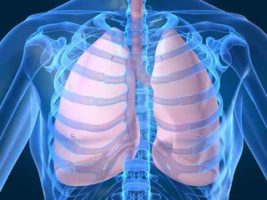
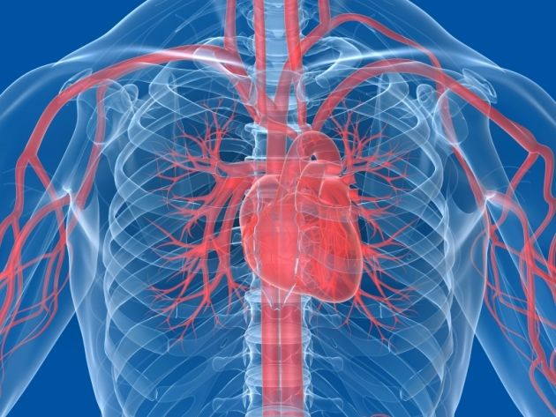
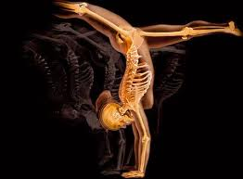
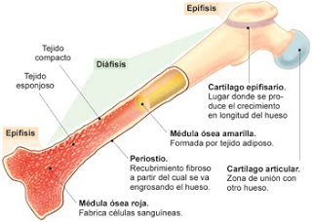
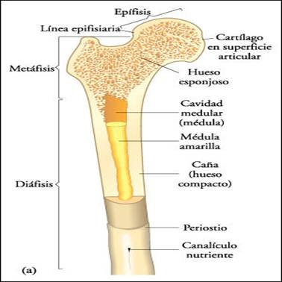
FUNCIONES
Sistema Óseo
Sostén: el esqueleto es la estructura del organismo que da sostén a los tejidos blandos y provee los puntos de inserción para los tendones de la mayoría de los músculos esqueléticos.
Protección: el esqueleto protege de lesiones a los órganos internos más importantes.
Asistencia en el movimiento: la mayoría de los músculos esqueléticos se fija a los huesos;
cuando se contraen, traccionan de éstos para producir en movimiento.
Homeostasis mineral: el tejido óseo almacena numerosos minerales, especialmente calcio
y fósforo, lo cual contribuye la solidez del hueso.
Producción de células sanguíneas: Dentro de algunos huesos está la médula ósea roja que
produce leucocitos, eritrocitos y plaquetas, proceso llamado hematopoyesis.
Almacenamiento de triglicéridos: La médula ósea amarilla está constituida
por adipocitos, los cuales almacenan triglicéridos. Éstos son una reserva potencial
de energía química.
Notes:
3

Slide 4
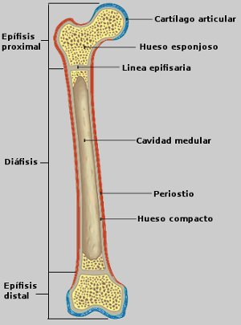
Estructura Ósea
Periostio: Membrana de tejido conjuntivo fibroso que rodea externamente al hueso excepto en las superficies articulares. Función: protección y crecimiento del hueso en espesor.
Endostio: Periostio interno. Membrana de tejido conjuntivo que recubre la cavidad medular.
Médula ósea: Situada en la cavidad medular. Existen dos tipos:
  -Roja: función hematopoyética.
  -Amarilla o grasa: rellena las cavidades óseas.
4. Diáfisis: es el cuerpo o porción cilíndrica principal del hueso.
5. Epífisis: son los extremos proximal y distal del hueso.
6. Metáfisis (línea epifisiaria): es el sitio de unión de la diáfisis con la epífisis; su espesor va disminuyendo con la edad.
7. Cartílago articular: es una capa delgada de cartílago hialino que cubre la parte de la epífisis de un hueso que se articula con otro hueso.
Hasta los 6 años la médula ósea roja se encuentra en todos los huesos.
En los adultos se encuentra en los huesos del cráneo, vértebras, costillas, coxal y epífisis de huesos largos.

Slide 5
Clasificación morfológica de los huesos.

Slide 6
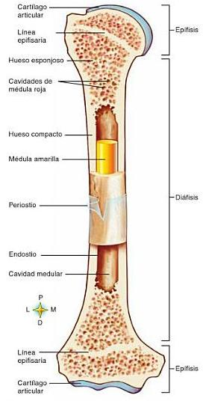
Clasificación morfológica de los huesos
Huesos largos:
Relativamente alargados y delgados. Tienen una diáfisis, dos metáfisis, dos epífisis y una cavidad medular.
Se encuentran en las extremidades superiores e inferiores.
Ej: húmero, radio, cúbito, fémur, tibia y peroné.

Slide 7
Clasificación morfológica de los huesos
Huesos cortos:
Huesos en los que los tres ejes son de proporciones similares.
Sus superficies externas están recubiertas de hueso compacto mientras que el centro es hueso esponjoso.
Ej: huesos del carpo y del tarso.

Slide 8
Clasificación morfológica de los huesos
Huesos planos:
Predominan las dimensiones de dos ejes (anchura y longitud) sobre el espesor.
A este tipo pertenecen los huesos de la bóveda craneal, el esternón, las costillas y escápulas.
Ofrecen protección de tejidos blandos subyacentes e inserción para los músculos esqueléticos.

Slide 9
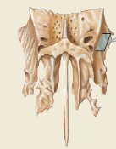
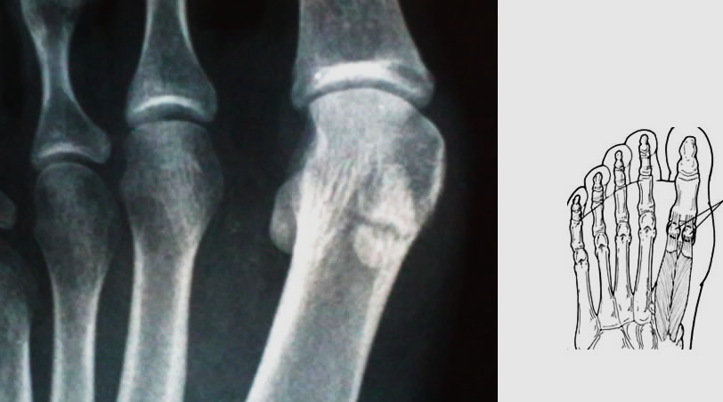
Clasificación morfológica de los huesos
Huesos neumáticos:
Contienen numerosas cavidades de aire (celdillas etmoidales). Ej: etmoides.
Huesos sesamoideos:
Generalmente redondeados, pequeños y planos.
Se desarrollan dentro de los tendones
Ej: la rótula.

Slide 10
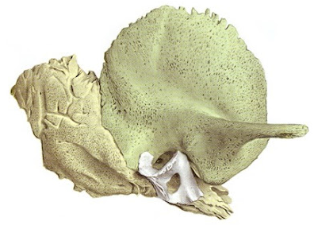
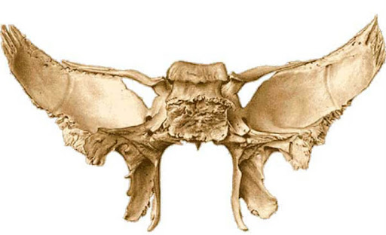
Clasificación morfológica de los huesos
Huesos irregulares:
Presentan una morfología compleja:
Muescas, surcos, estrías
Su estructura interior es igualmente variada.
Ej:
Vértebras que forman la columna vertebral y huesos del cráneo.

Slide 11
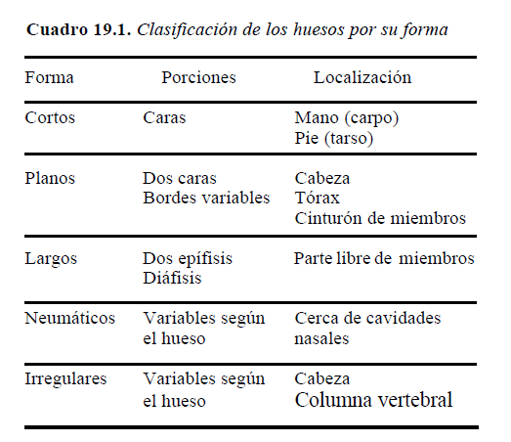

Slide 12
Accidentes de la superficie del hueso.

Slide 13
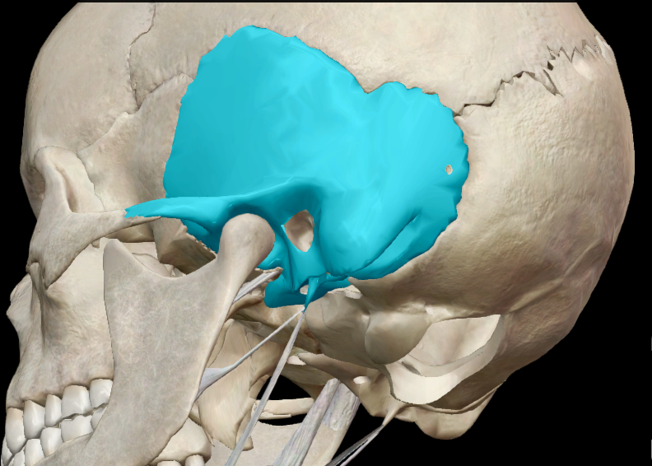
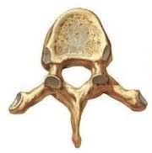
Accidentes de la superficie del hueso
En la superficie de los huesos existen irregularidades denominadas accidentes óseos
Puedes ser:
Protrusiones (salientes)
Depresiones (fosas)
Superficies ásperas.

Slide 14
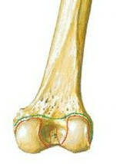
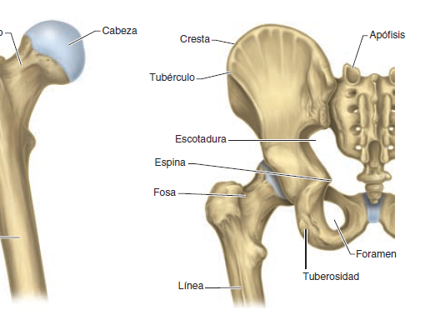
Accidentes de la superficie del hueso
Salientes articulares
Presentan una forma regular, relacionada con la forma geométrica que tiene la superficie articular que soportan.
Cóndilo: saliente articular en un complejo articular.
Cabeza: extremo abultado articular.

Slide 15
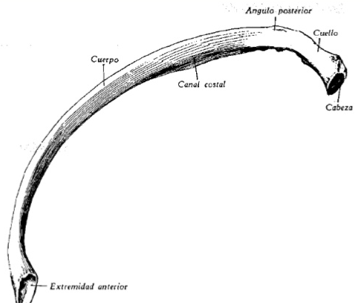
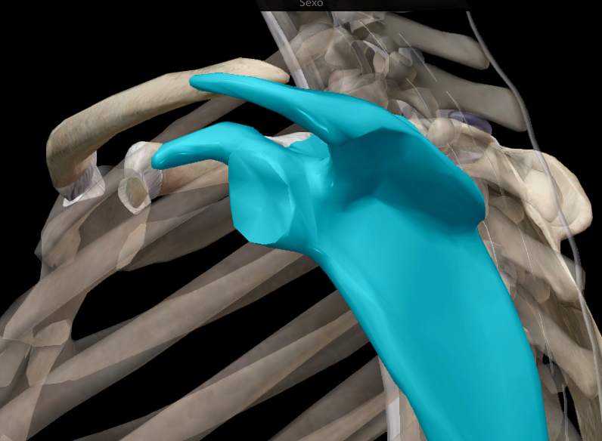
Accidentes de la superficie del hueso
Salientes articulares
Cara articular: cara que presenta una superficie articular.

Slide 16
Accidentes de la superficie del hueso
Salientes extraarticulares
Tienen formas variables, en general son irregulares y rugosas.
Están destinadas a inserciones de músculos o ligamentos.
Su grado de desarrollo depende de la potencia del músculo que se inserta en ellas.
Entre ellas:
Tuberosidad, Tubérculo, Eminencia, Proceso, Apófisis, Epicóndilo, Cresta, Línea, Espina, Protuberancia.

Slide 17
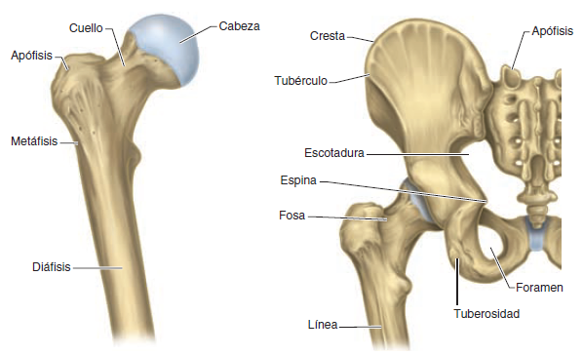
Accidentes de la superficie del hueso
Salientes extraarticulares
Tuberosidad: es una protuberancia ósea más bien redondeada con un relieve rugoso.
Tubérculo: es una protuberancia ósea redondeada de menor tamaño.
Eminencia: es una prominencia más bien alargada.

Slide 18
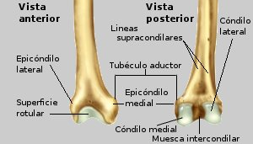
Accidentes de la superficie del hueso
Salientes extraarticulares
Apófisis: protrusión o parte saliente de un hueso por la que se articula a otro hueso o en la que se inserta un músculo.
Epicóndilo: relieve óseo relacionado por proximidad con un cóndilo.

Slide 19
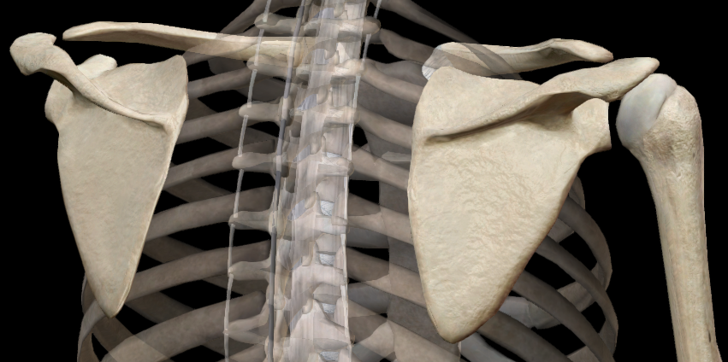
Accidentes de la superficie del hueso
Salientes extraarticulares
Cresta: reborde óseo elevado.
Línea: una protrusión ósea lineal.
Espina: protrusión puntiaguda.
Protuberancia: prominencia más o menos redondeada.

Slide 20
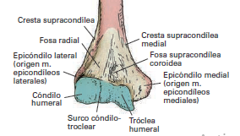
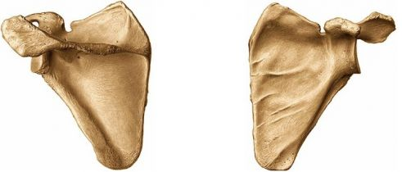
Accidentes de la superficie del hueso
Surco:
Hendidura en la superficie del hueso, por donde pasan vasos sanguíneos, nervios, tendones.
Escotadura:
Depresión ubicada en el borde del hueso.

Slide 21
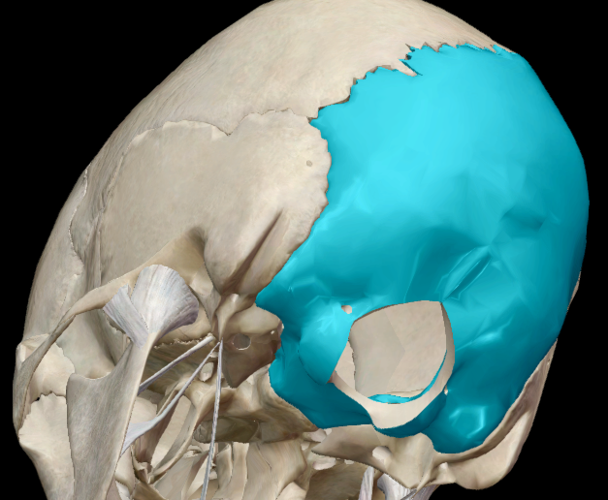
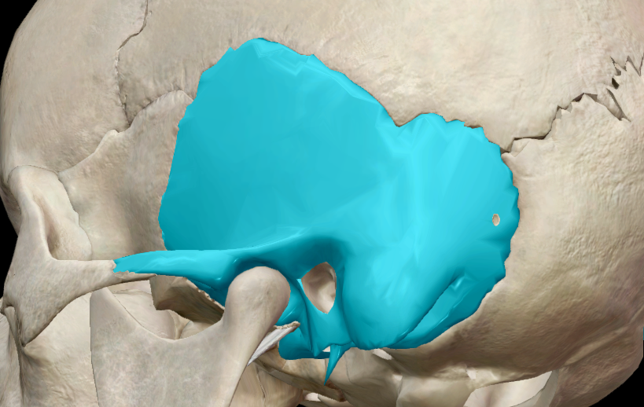
Accidentes de la superficie del hueso
Foramen:
Agujeros o perforaciones o conductos de transmisión
Comunican una de las caras del hueso con la cara opuesta
Permiten el paso a través de él de estructuras anatómicas: vasos sanguíneos, nervios, ligamentos. Ej: agujero magno.
Meato:
Agujero de forma tubular. Ej: meato acústico externo.

Slide 22
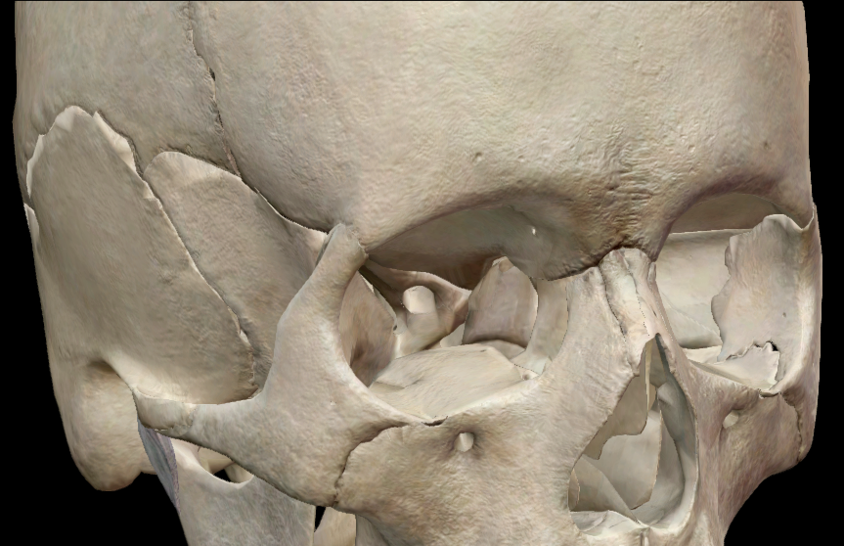
Accidentes de la superficie del hueso
Fisura: hendiduras ubicadas en las partes adyacentes de dos huesos, por allí pasan nervios y vasos sanguíneos. Ej: fisura orbitaria.

Slide 23
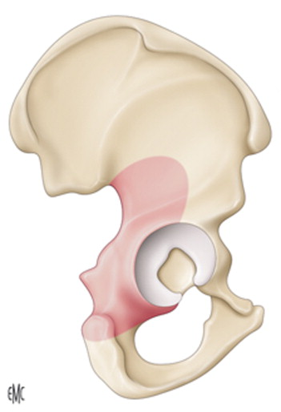
Accidentes de la superficie del hueso
Los huesos pueden presentar cavidades que pueden ser articulares o no.
Cavidades articulares:
Son depresiones esferoidales, elipsoidales o cupuliformes.
Superficies lisas.
Recubiertas por cartílago articular, para recibir a una saliente del hueso con el que se articulan.

Slide 24
Sistema Óseo
Factores de regulación del crecimiento óseo
Hormonas que regulan el patrón de crecimiento modificando la velocidad de las actividades osteoblásticas y osteoclásticas.
Estrógeno y testosterona: aparecen en la pubertad.
Aceleran el crecimiento óseo drásticamente.
Estimulan a los osteoblastos para que produzcan tejido óseo a una tasa de producción mayor que la tasa de expansión del cartílago epifisario. Consecuencia: los cartílagos epifisarios se estrechan y finalmente se osifican o “cierran”.
La producción continua de hormonas sexuales es esencial para el mantenimiento de la masa ósea en adultos.
Notes:
Osificación Endocondral:
se desarrolla un modelo cartilaginoso que adopta una forma parecida a la del hueso que va a dar origen y que está rodeado de su pericondrio. En la zona media de la diáfisis se desarrollan en el pericondrio células osteoprogenitoras y de ellas se originan osteoblastos los que producen un collar óseo subperiostico mediante un proceso de osificación directa o membranosa. Simultáneamente ocurren en el cartílago subyacente, modificaciones similares a los descritos previamente en el cartílago epifisario, formándose un centro de osificación endocondral primario (diafisario). Las epículas óseas formadas sobre restos de la matriz cartilaginosa calcificada se unen al mango de hueso cortical que sigue engrosándose a partir de la capa osteógena del periostio. Posteriormente se forman centros de osificación secundario a nivel del cartílago de las epífisis a partir del cual se formará el hueso esponjoso y cesará primero la osificación endocondral del cartílago hacia las epífisis. El cartílago que permanece constituye la placa cartilaginosa epifisaria o cartilago de crecimiento de los huesos ya formados.

